Slide 1
Ämnesbetygsreformen En introduktion för dig som arbetar i skolan

Slide 2
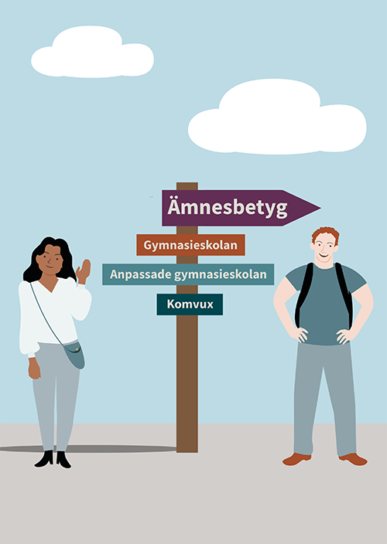
Övergång till ämnesbetyg
Ämnesbetyg ersätter kursbetyg inom
Gymnasieskolan
Anpassade gymnasieskolan
Komvux på gymnasial nivå
Komvux som anpassad utbildning på gymnasial nivå
Nya och uppdaterade ämnesplaner, programstrukturer, programmål och examensmål
Ämnesbetygen gäller från 1 juli 2025
Notes:
Ämnesbetyg ersätter kursbetyg
Ämnesbetygsreformen innebär att ämnesbetyg ersätter dagens kursbetyg inom gymnasieskolan, anpassade gymnasieskolan (tidigare gymnasiesärskolan), komvux på gymnasial nivå och komvux som anpassad utbildning på gymnasial nivå (tidigare komvux som särskild utbildning på gymnasial nivå).
Nya och uppdaterade ämnesplaner, programstrukturer, programmål och examensmål
I samband med övergången till ämnesbetyg tar Skolverket fram nya och uppdaterade ämnesplaner, programstrukturer, examensmål och programmål. Då förenklas också betygskriterierna i ämnesplanerna för att dessa ska bli ett bättre verktyg för lärarna vid betygsättning. Skolverket har även uppdaterat ämnesplaner, examensmål och programmål utifrån till exempel teknikutvecklingen och föreslagit en förstärkning av bildningsperspektivet och hållbar utveckling i dessa dokument.
Ämnesbetygen gäller från 1 juli 2025
Ämnesbetyg ska tillämpas från den 1 juli 2025. Elever som börjar sin utbildning tidigare läser enligt det nuvarande systemet med kursbetyg.
De första eleverna som kommer att få ämnesbetyg är alltså de
som börjar studera på komvux på gymnasial nivå eller komvux som anpassad utbildning på gymnasial nivå efter den 30 juni 2025.
som börjar sitt första år i gymnasieskolan eller anpassade gymnasieskolan läsåret 2025/2026
som påbörjar vidareutbildning i form av ett fjärde tekniskt år läsåret 2025/2026
Övergångsregler kommer att finnas fram till 30 juni 2030

Slide 3
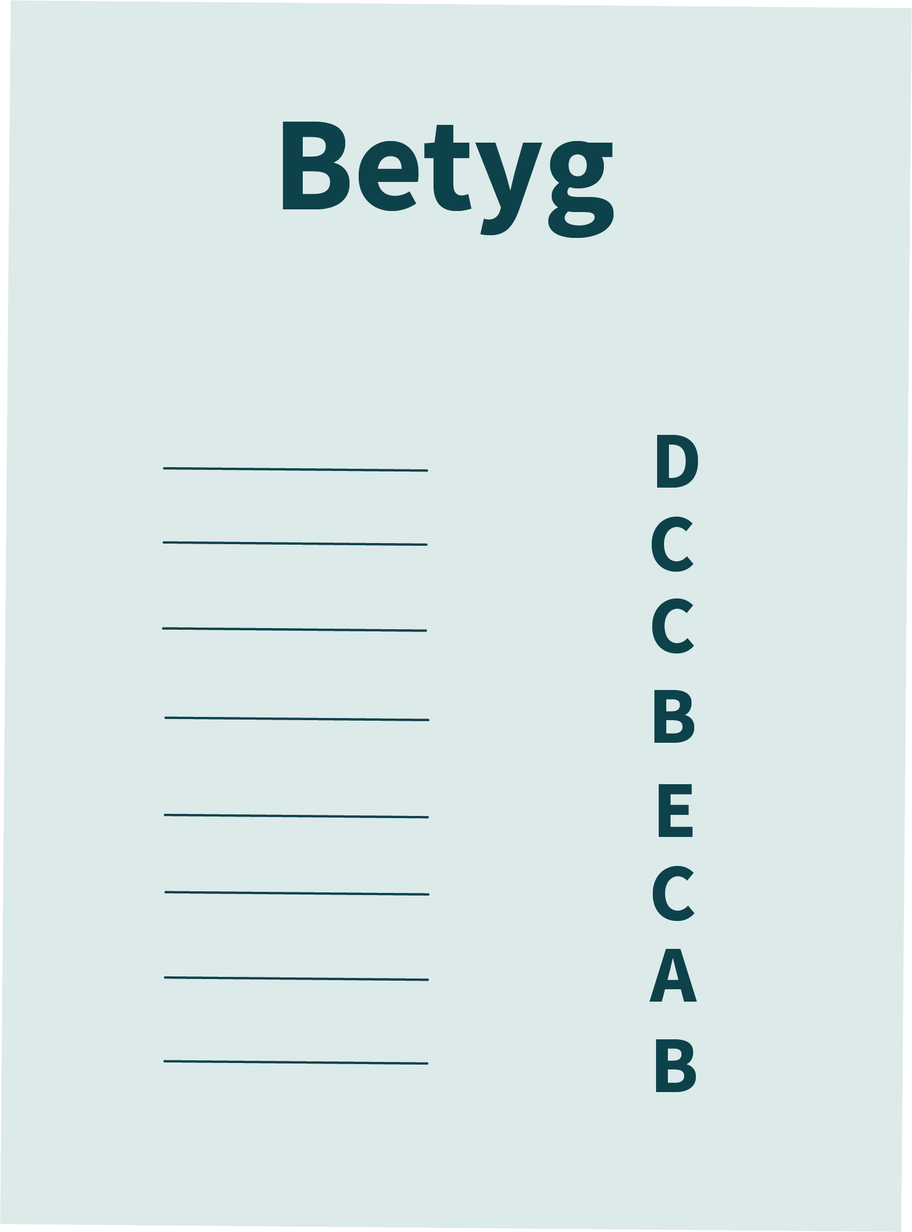
Syftet med ämnesbetyg
Eleven ska få mer tid att utveckla kunskaper inom ett ämne innan det slutliga betyget sätts
Läraren ska kunna undervisa mer långsiktigt och utifrån en helhetssyn på ämnet
Betyget ska bättre återspegla vad eleven kan i slutet av sina studier i ämnet
Notes:
Syftet med ämnesbetygen är att:
Eleven ska få mer tid att utveckla kunskaper inom ett ämne innan det slutgiltiga betyget sätts.
Läraren ska ha möjlighet att undervisa mer långsiktigt utifrån en helhetssyn på ämnet. Bakgrunden till detta är att den nuvarande kursutformningen har kritiserats för att bidra till en onödig fragmentisering av kunskapsinnehållet och därmed också av elevers lärande (Prop. 2021/22:36 s. 68). Dessutom har lärare vittnat om att de upplever stress när de försöker hinna med allt innehåll i en kurs (SUO 2016:77 s. 772). Tanken är alltså att övergången till ämnesbetyg ska motverka dessa problem.
Elevens slutliga betyg ska bättre spegla vad eleven kan i slutet av sina studier i ämnet.

Slide 4
Kursbetyg
Ämnesbetyg
Ämnets syfte
Ämnets syfte
Kurs 1
Nivå 1
Nivå 2
Nivå 3
Centralt innehåll
Centralt innehåll
Centralt innehåll
Centralt innehåll
Betygskriterier
Betygskriterier
Kurs 2
Centralt innehåll
Betygskriterier
Notes:
Det nya ämnesbetygen kommer att skilja sig från kursbetyg.
Ämnesbetyg: Så kommer de nya ämnesbetygen att fungera
Liksom idag har varje ämne har ett syfte, men nu är ämnena indelade i nivåer istället för i kurser. Antalet nivåer i ett ämne kan variera. I exemplet har ämnet tre nivåer. Varje nivå har ett centralt innehåll men betygskriterierna är nu gemensamma för hela ämnet.
I regel bygger det centrala innehållet på en högre nivå vidare på den tidigare nivåns innehåll. Det finns alltså en tydlig koppling mellan nivåerna.
När betyg ska sättas på en nivå tillämpar läraren ämnets betygskriterier på den aktuella nivåns centrala innehåll.
Kursbetyg: Så fungerar dagens kursbetyg
Idag har varje ämne ett syfte som står i ämnesplanen för ämnet. Vidare är ämnen indelade i kurser och varje kurs har både ett centralt innehåll (som beskriver vad kursen tar upp) och betygskriterier (som beskriver vad eleverna ska kunna för respektive betygssteg). Antalet kurser som finns inom varje ämne kan variera. Här ser vi ett exempel på ett ämne som har två kurser.
Varje kurs har sina egna betygskriterier. Betyget som eleven får i en kurs är det slutliga betyget och kommer att stå med i elevens slutliga betygsdokument.

Slide 5
Godkända betyg på varje nivå
Sarah
Jag har fått ett
godkänt betyg
på varje nivå.
Ämne
I slutligt
betygsdokument
Nivåbetyg
Nivå 3
A
A
Nivå 2
B
C
Nivå 1
Notes:
Här följer konkreta exempel på betygsättning med ämnesbetyg. Detta är ett exempel med tre nivåer där läraren sätter ett godkänt betyg på varje nivå.
När eleven Sarah läst nivå 1 i ämnet sätter läraren betyg utifrån de kunskaper som Sarah har uppvisat för aktuell nivå. Ämnets betygskriterier ställs i relation till det centrala innehållet för nivå ett. I det här exemplet får Sarah betyget C.
När hon har läst nivå 2 sätter läraren betyg utifrån de kunskaper Sarah har uppvisat under nivå två. I exemplet sätter läraren betyget B. Sarahs betyg för nivå två ersätter nu betyget för nivå ett. Hon har alltså betyget B i ämnet nu.
När Sarah har läst nivå 3 sätter läraren betyg på samma sätt. I exemplet sätter läraren denna gång betyget A. Betyget för nivå tre ersätter nu betyget för nivå två. Eftersom nivå tre är den högsta nivån Sarah läser i det här ämnet blir betyget A hennes slutliga betyg.
Alltså, betyget på en högre nivå ersätter betyget på föregående nivå. Notera att läraren aldrig gör en sammanvägning av betyg satta på flera nivåer.

Slide 6
Axel
F följt av ett godkänt
betyg
Jag har fått ett
F i betyg på
nivå 2, men
ett E på nivå 3.
I slutligt
betygsdokument
Nivåbetyg
Ämne
Nivå 3
E
E
Nivå 2
F
Nivå 1
E
Notes:
Här sätter läraren det godkända betyget E på första nivån.
På nivå 2 når Axel inte upp till ett godkänt betyg och hans lärare sätter betyget F. Detta betyg ersätter nu det föregående betyget och Axel har betyget F i ämnet efter nivå 2.
På nivå tre lyckas Axel bättre och hans lärare sätter ett E. Betyget E ersätter Axels F och blir hans slutliga betyg.
Betygsättningen fungerar alltså på precis samma sätt i detta exempel som i det föregående exemplet.

Slide 7
F på sista nivån i ämnet
Katja
Jag har fått
F i engelska
nivå 3
Ämne
I slutligt
betygsdokument
Nivåbetyg
Nivå 3
F
F
Nivå 2
D
D
E
Nivå 1
Notes:
Här sätter läraren det godkända betyget E på första nivån och sedan D på den andra nivån.
På den tredje nivån når inte eleven Katja upp till ett godkänt betyg. Läraren sätter betyget F som ersätter betyget D från nivå 2 och blir det slutliga betyget. Nu skrivs däremot både betyget F och det tidigare godkända betyget D in i Katjas slutliga betygsdokument.
När en elev får betyget F på sista nivån är alltså regeln att betyget från den närmast underliggande godkända nivån också skrivs i det slutliga betygsdokumentet. Katja går ut gymnasiet med D i nivå 2 och väljer kanske senare att komplettera med nivå 3 på komvux.

Slide 8
Lärarlegitimation och behörighet
Skolverket kommer löpande att informera om hur lärarlegitimationer och behörigheter kommer att påverkas, se information på sidan
skolverket.se/amnesbetygsreformen
Notes:
Ämnesbetygsreformen kommer också att påverka lärares lärarlegitimationer och behörigheter. Befintliga legitimationer kommer att behöva uppdateras för många lärare. Skolverket kommer löpande att informera om hur lärarlegitimationer och behörigheter kommer att påverkas. Berörda lärare kommer under 2024 att bli kontaktade av Skolverket.

Slide 9
Skolverkets material för lärare
Kommer under hösten 2024
Materialet är digitalt och består av webbinarier, texter, filmer och diskussionsfrågor
Bygger på kollegialt arbete
Notes:
Redan nu finns informationsmaterial på Skolverkets webbplats (se bild 11).
För att lärare ska kunna sätta sig in i hur ämnesbetyg fungerar kommer med start under hösten 2024 digitalt material för lärare att arbeta med framför allt under VT- 2025.
Materialet består av webbinarier, texter, filmer och diskussionsfrågor och bygger på kollegialt arbete både mellan kollegor som arbetar med samma elever och mellan ämneskollegor.

Slide 10
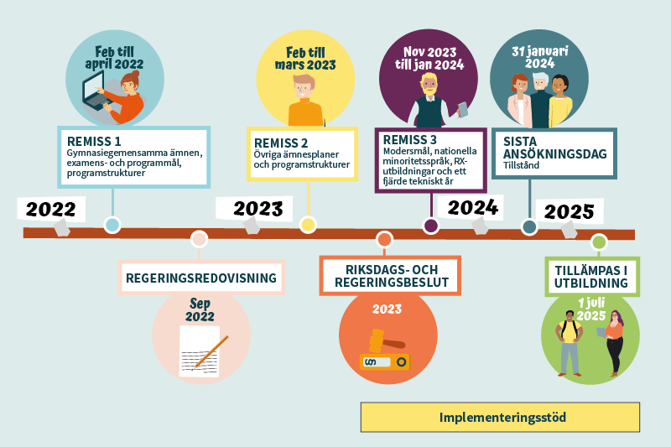
Notes:
Här ser vi en översiktlig tidslinje för reformen. Två remisser med ämnesplaner och andra dokument är redan genomförda. Det är riksdag och regering som beslutar om de gymnasiegemensamma ämnena. Det innebär att regeringen kan göra ändringar i det som Skolverket har föreslagit. Riksdags- och regeringsbeslut förväntas i juli 2023 men det kan komma senare.

Slide 11
Läs mer på skolverket.se
Läs mer om ämnesbetygsreformen på: skolverket.se/amnesbetygsreformen
Anmäl dig till vårt nyhetsbrev som kommer en gång i veckan.
Notes:
Läs mer om ämnesbetygsreformen på Skolverkets webbplats: skolverket.se/amnesbetygsreformen.
Ämnesplaner, programstrukturer och examensmål som är redovisade till regeringen
Filmer och poddar om ämnesbetygsreformen
Frågor och svar om ämnesbetyg
Prenumerera på Skolverkets nyhetsbrev
Nyhetsbrevet kommer i din mejlkorg en gång i veckan.
Du får den senaste informationen från Skolverket. Håll dig uppdaterad om kommande regeländringar, aktuellt stöd, statsbidrag och kompetensutveckling.
Anmäl dig via: https://www.skolverket.se/om-oss/publikationer-och-nyhetsbrev/prenumerera-pa-skolverkets-nyhetsbrev

